Slide 1
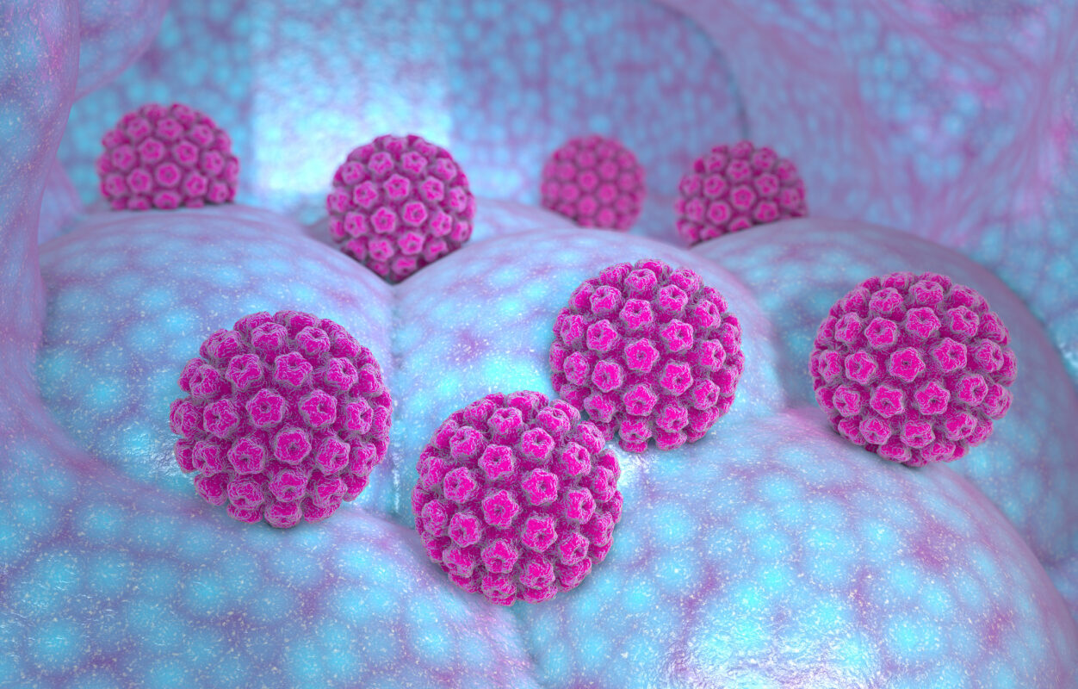

¿QUÉ ES EL VIRUS DEL PAPILOMA HUMANO (VPH)?

Slide 2
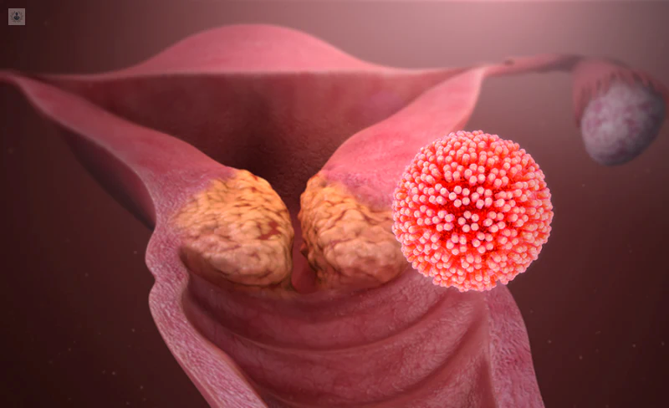
EXISTEN
DIFERENTES TIPOS DE VPH…

Slide 3
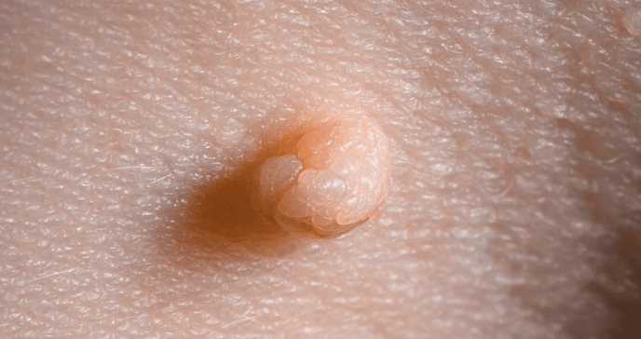

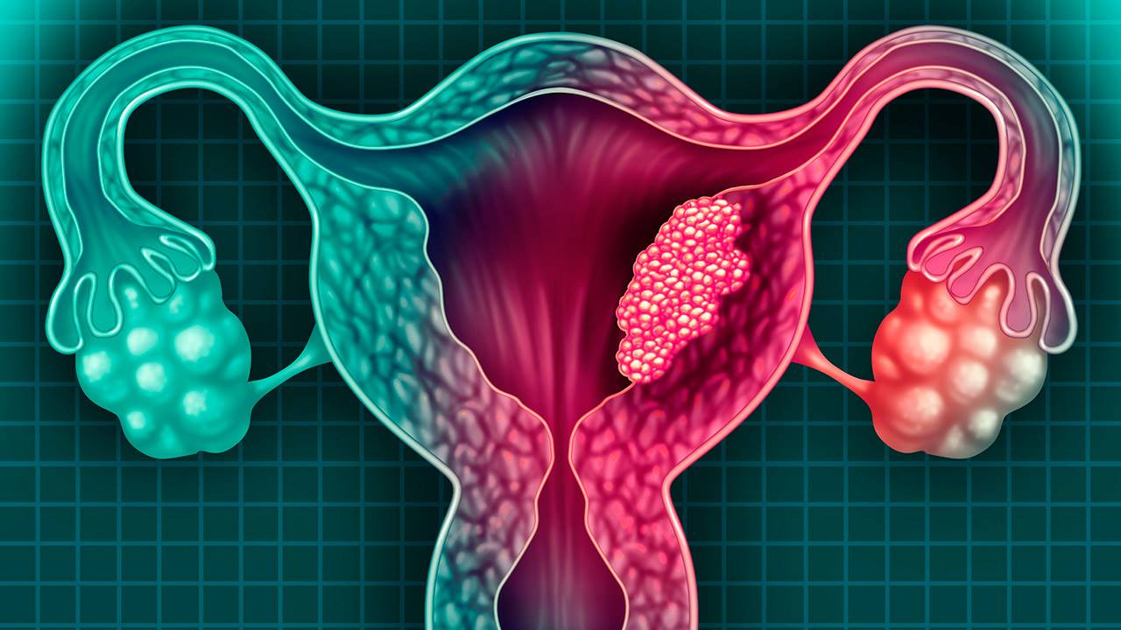
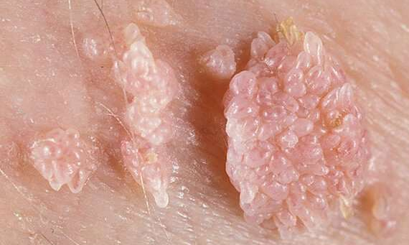
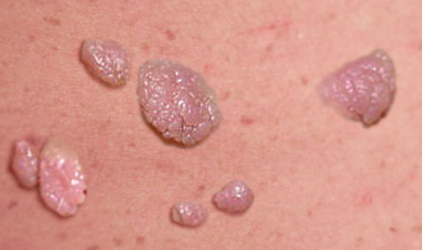
1. ¿CUÁLES SON LOS TIPOS DE VPH QUE OCASIONAN CÁNCER?
VPH DE BAJO RIESGO
VPH DE ALTO RIESGO
Pueden causar verrugas genitales, anales, bucales o en extremidades. Estas no causan problemas de salud graves. Pueden desaparecer solas o el médico o profesional de la salud las puede eliminar realizando un procedimiento menor.
La mayoría de estas infecciones no causan síntomas y desaparecen en unos años. Pero algunas pueden durar mucho tiempo y pueden causar cáncer, mayormente de cuello uterino y en otros casos de vagina, ano, pene, boca y garganta.

Slide 4
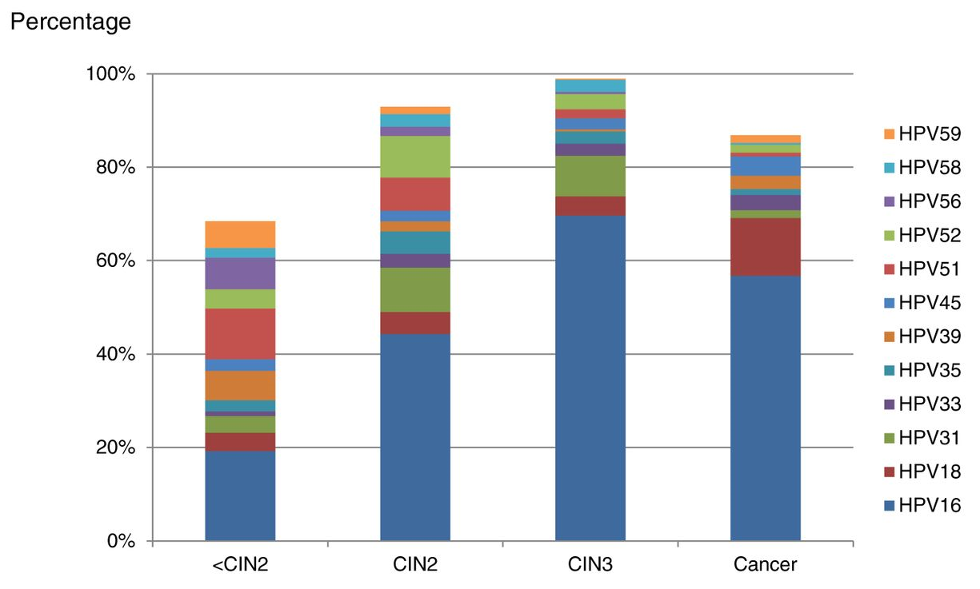
VPH 16/18 no son los tipos más comunes, pero son los tipos que más causan cáncer.
Compara la columna de <NIC2 y la de cáncer. Hay muchos tipos de VPH, pero VPH16 y 18 son los más asociados al cáncer de cuello uterino.
NIC<2
NIC2
NIC3
Schiffman M and Wentzensen N. Cancer Epi Biomarkers Prev. 2013;22(4).

Slide 5
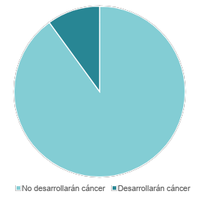
La mayoría de las que tienen VPH16/18 ¡NO desarrollarán cancer!
No sabemos por qué algunas lo eliminan y otras no, o por qué en algunas mujeres se queda latente (dormido).
Lo que sabemos es que si una mujer tiene el VPH oncogénico, ¡es mejor PREVENIR!

Slide 6
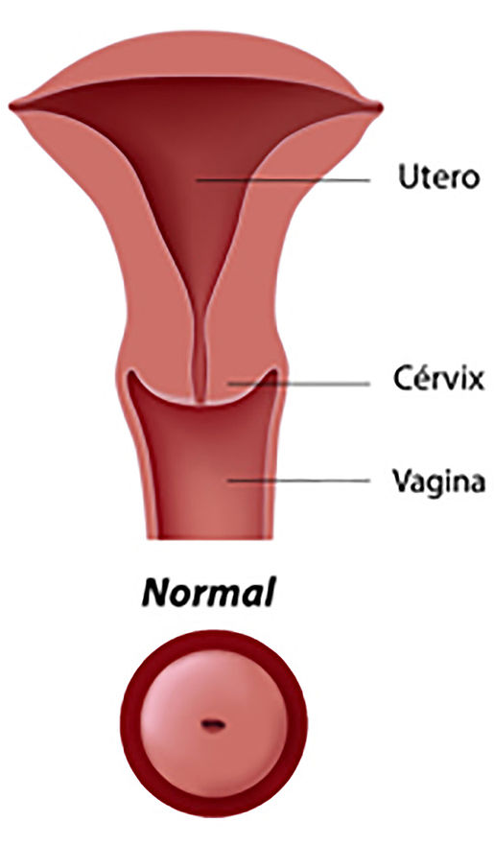

2. EVOLUCIÓN DEL VPH
Infección
VPH DETECCIÓN
Progresión
NIC de alto grado
Invasión
desaparición
regresión
Gravitt PE. The known unknowns of HPV natural history. J Clin Invest. 2011;121(12):4593-9

Slide 7





3. ¿CÓMO SE DESARROLLA EL VPH?
0 – 15 años
15 – 30 años
-------------------------------- 30 años en adelante ------------------------------
Todas las mujeres
Persistencia VPH
Pre-cáncer
Cáncer
VPH
Inicio de la vida sexual
El cuerpo controla el virus

Slide 8

4. TRANSMISIÓN Y SÍNTOMAS
¿Cómo se transmite?
Relaciones sexuales orales, vaginales o anales con una persona que tenga el virus.
Toda persona sexualmente activa puede contraer el VPH, incluso si tiene relaciones sexuales con una sola persona.

Slide 9


4. TRANSMISIÓN Y SÍNTOMAS
¿Qué síntomas presenta?
La mayoría de las personas que tienen papiloma humano no tienen ningún síntoma, ni problemas de salud.
El VPH puede transmitirse incluso cuando la persona infectada no presenta signos ni síntomas.

Slide 10
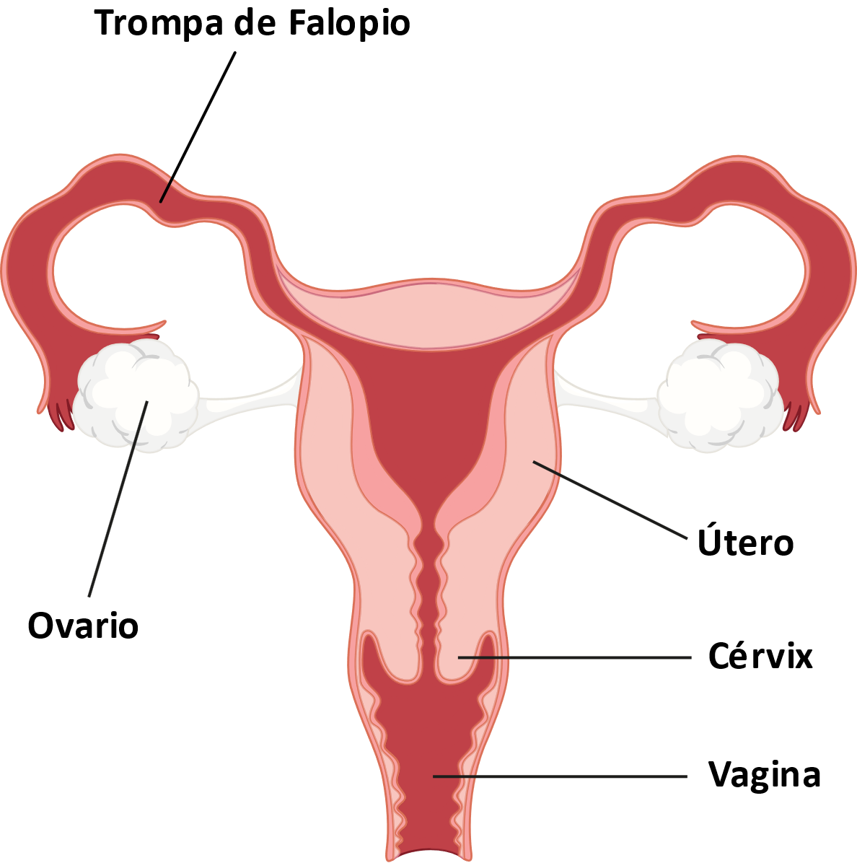
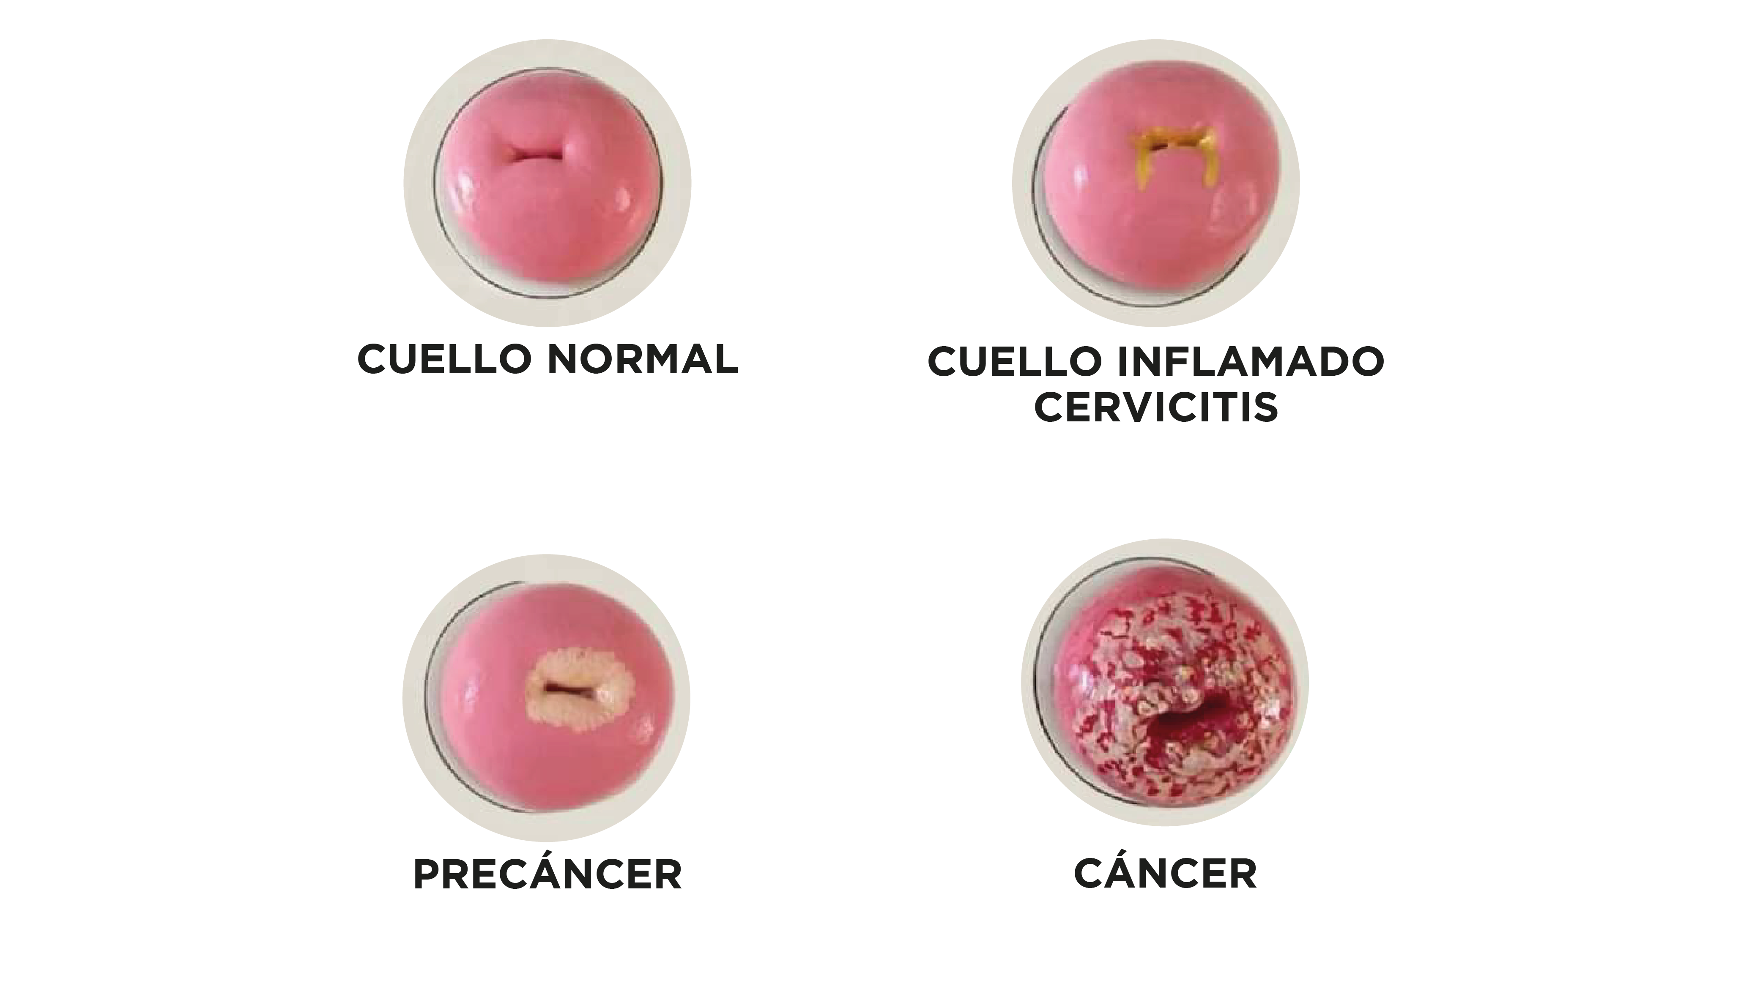
5. DESARROLLO DENTRO DEL CUELLO UTERINO

